Slide 1
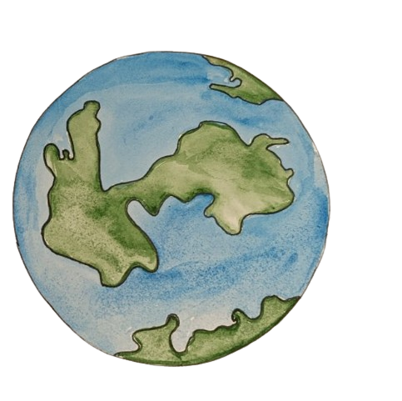
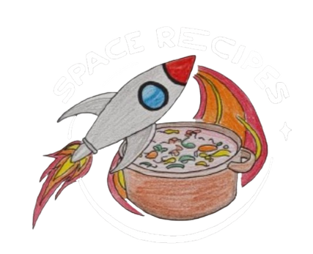

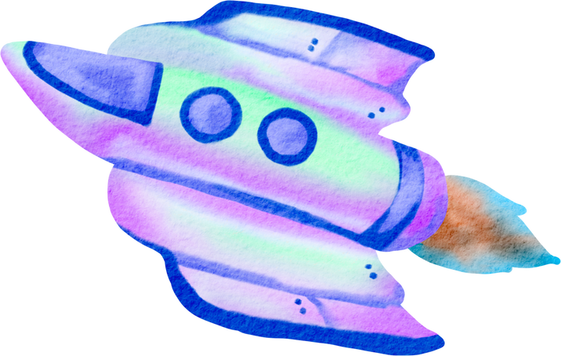
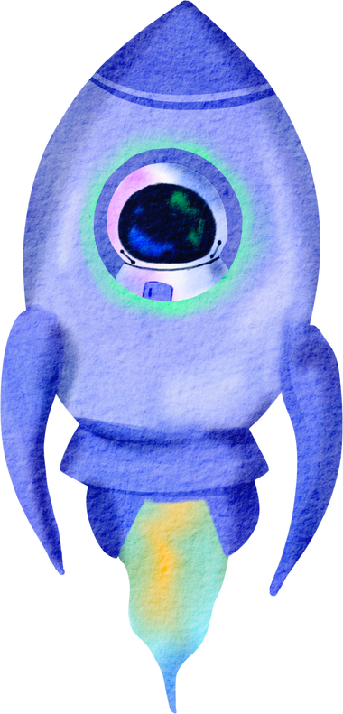

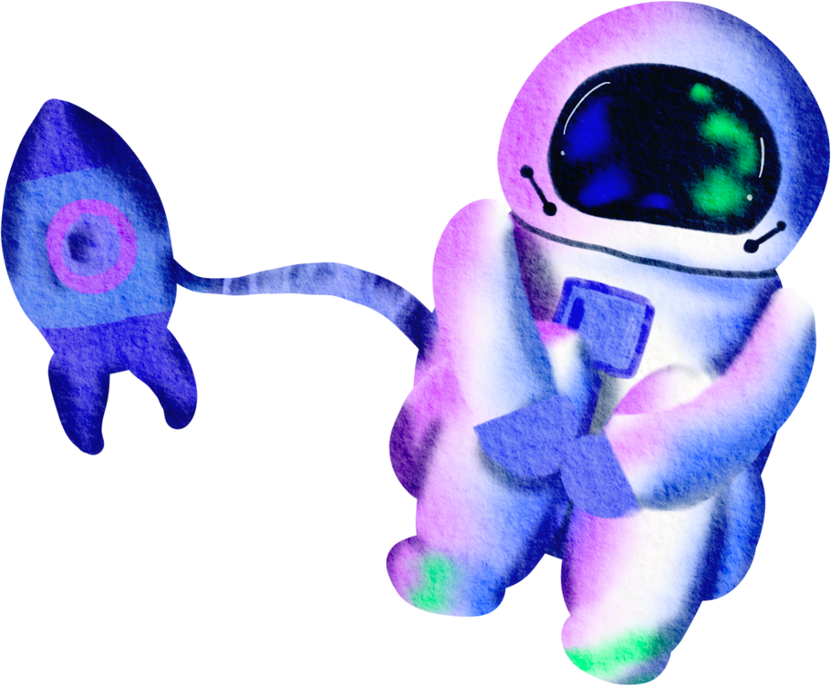

SPACE
RECIPES
От Веселин Чобански и Дея Георгиева

Slide 2
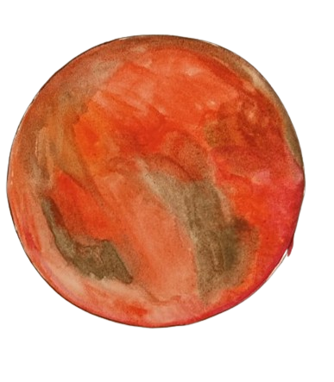


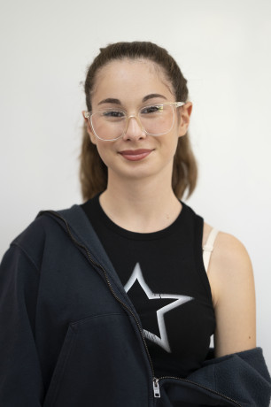
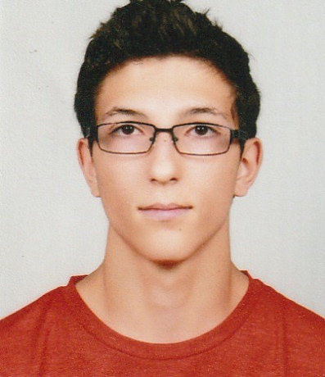
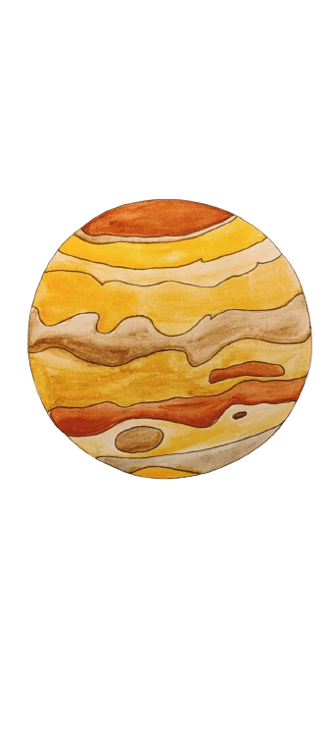
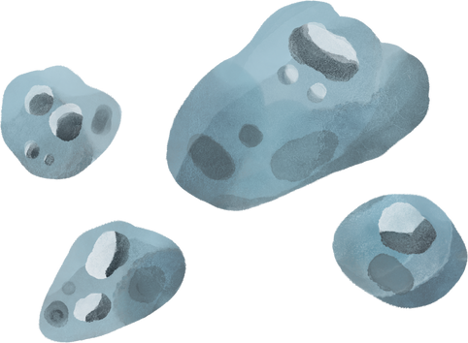
Екип
Дея
Веселин
Drew Feig

Slide 3

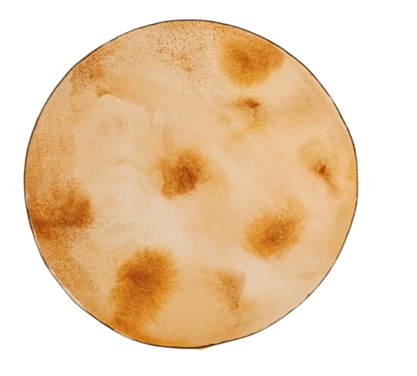
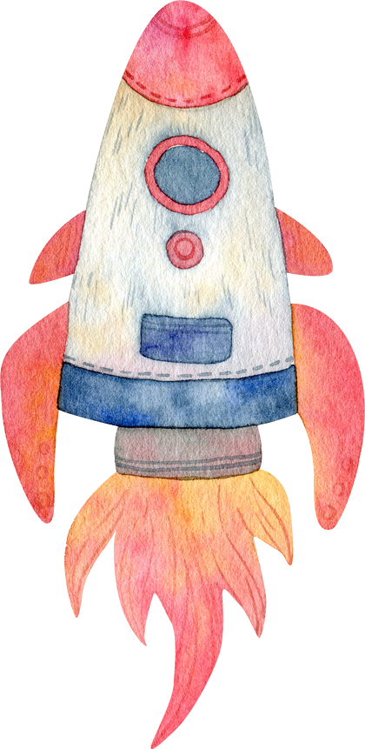



Начало
Проектът ни Space Recipes е комбинация от вкусното и интересното. Той представя рецепти, вдъхновени от космоса и включва любопитни факти за планетите в нашата Слънчева система.

Slide 4

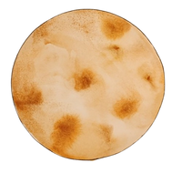
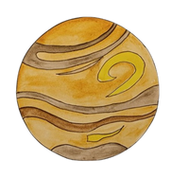
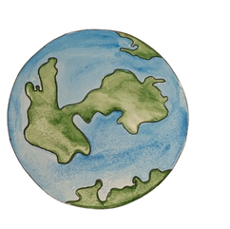
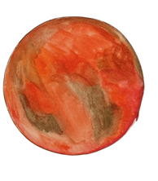
Етапи на работа
1
Събиране на ресурси:
Cъбиране на информация за всяка планета.
2
Подготовка:
·Създаване на прототипни скици на страниците на сайта.
Разработка2 :
Работа по презентацията, диплянката и логото.
4
3
Разработка1 :
Създаване на сайта.

Slide 5

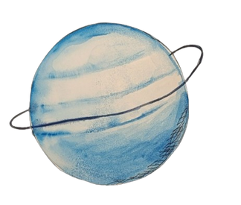
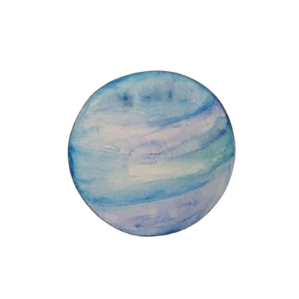
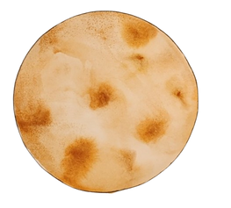
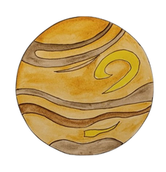

Начин на
създаване
Кодът ни е
написан във
Visual Studio Code.
Логото и снимките за сайта са рисувани от нас.
Презентацията и диплянката са направени с помощта на приложението Canva.

Slide 6
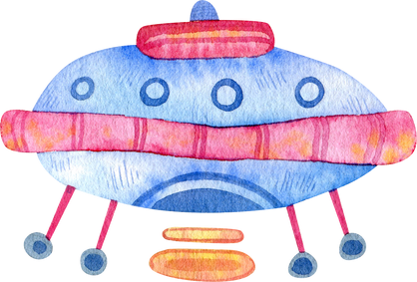
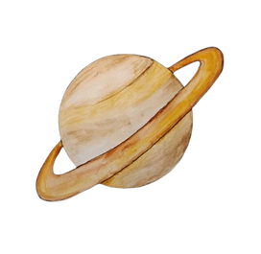



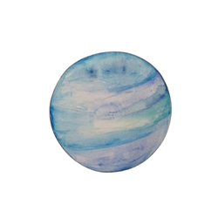
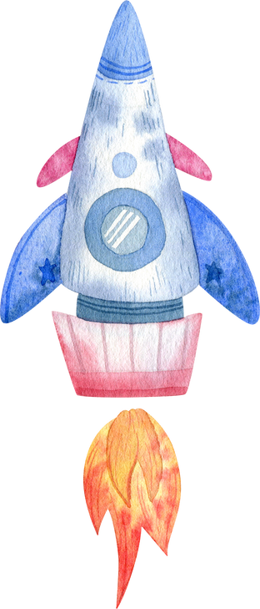

Да направим готвенето забавно.
Да научи на интересни неща за планетите.
Цели
на проекта
Сайта да е различен от останалите.
Да бъде интересен на всеки, който го посети.

Slide 7

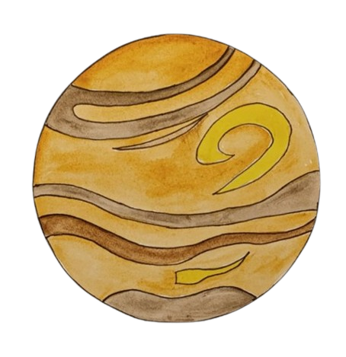
Сайтът
Сайтът е с лесен интерфейс, който се състои от начална страница, през която можеш да достъпиш всяка една рецепта

Slide 8



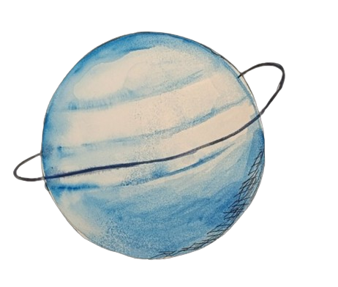
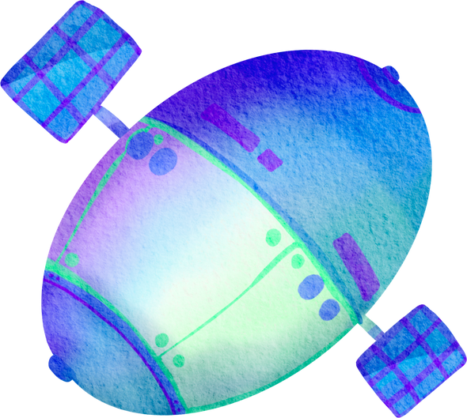
Резултат
Създадохме образователен, интересен и забавен сайт за онези, които искат да направят нещо вкусно и да научат нещо интересно.

Slide 9
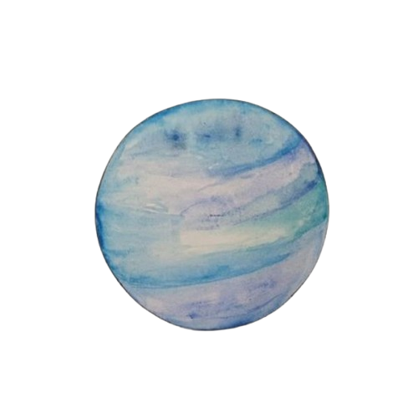



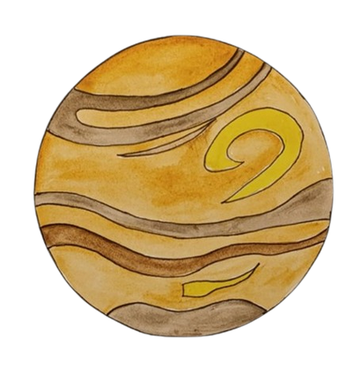
Блгодарим за
вниманието Ви

